Slide 1
ELFO ultracentrifugace

Slide 2
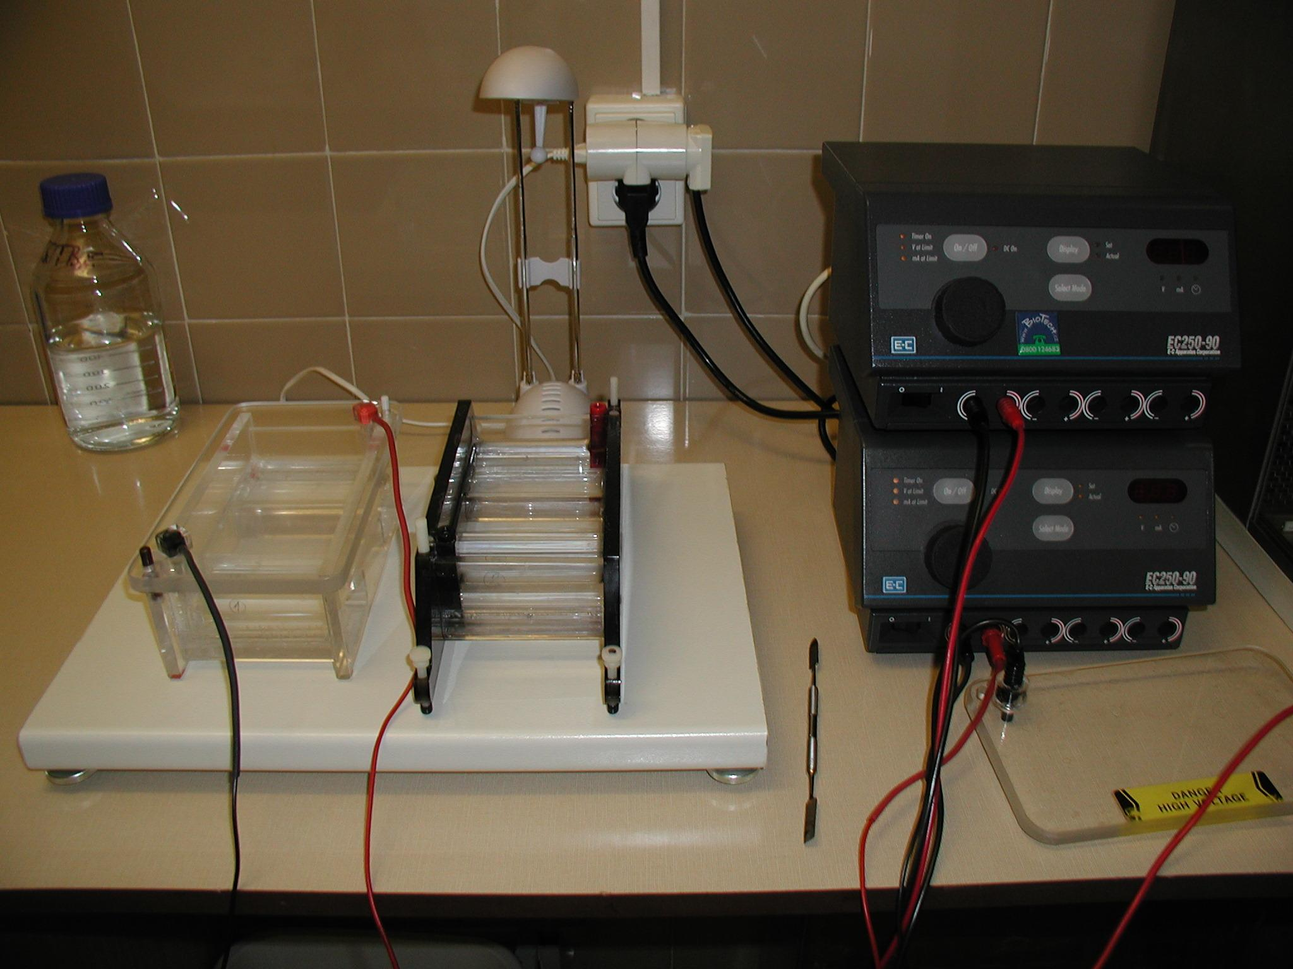
Gelová elektroforéza je jednou ze základních metod molekulární biologie

Slide 3
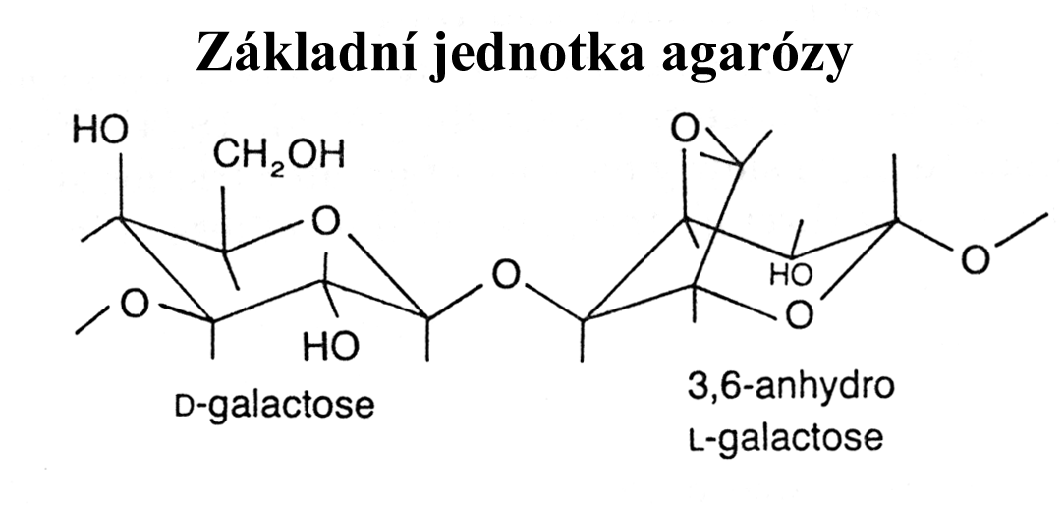
GELY
- jsou tvořeny síťovitou strukturou polymerních molekul s póry
- jako nosič se používá agaróza (100 – 50 000 bp)
nebo polyakrylamid (10 – 1 000 bp)
Agaróza je lineární polymer, původ z mořské řasy
různá čistota –> purifikace (nesmí obsahovat endonukleázy)
různé parametry (low melting, EEO, ...)
Polyakrylamid = polymer propenamidu a N,N-metylen-bisakrylamidu

Slide 4
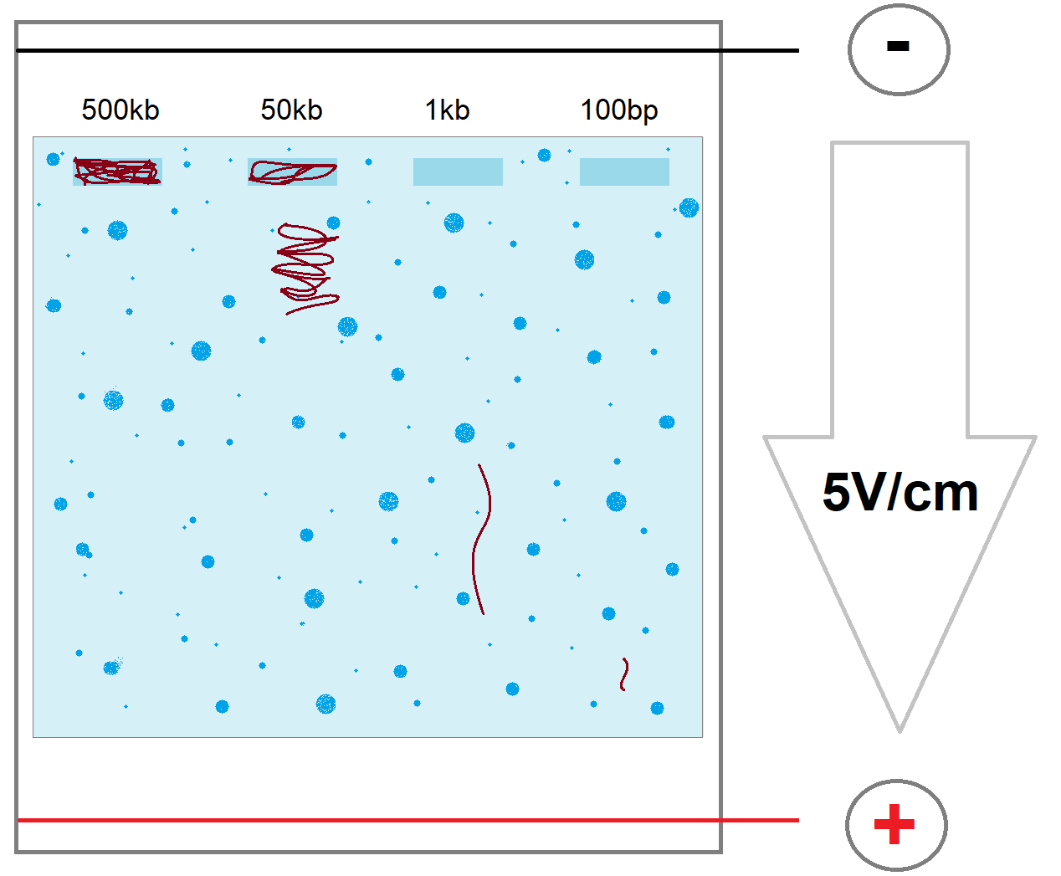
Princip ELFO
pohyb DNA s negativním nábojem v neutrálním gelu a elektroforetickém pufru v elektrickém poli k anodě

Slide 5
ELFO pufry:
TRIS-acetátový (TAE): 0,04 M Tris-acetát, 0,002 M EDTA, pH 8,2
- separace lineárních molekul DNA
TRIS-borátový (TBE): 0,089 M Tris-borát, 0,089 M kyselina boritá ,
0,002 M EDTA; pH 8,5
- separace molekul menších než 1 kb, déletrvající ELFO, vysoké napětí
TRIS-fosfátový (TPE): 0,08 M Tris-fosfát, 0,008 M EDTA, pH 7,5
- separace ssDNA

Slide 6
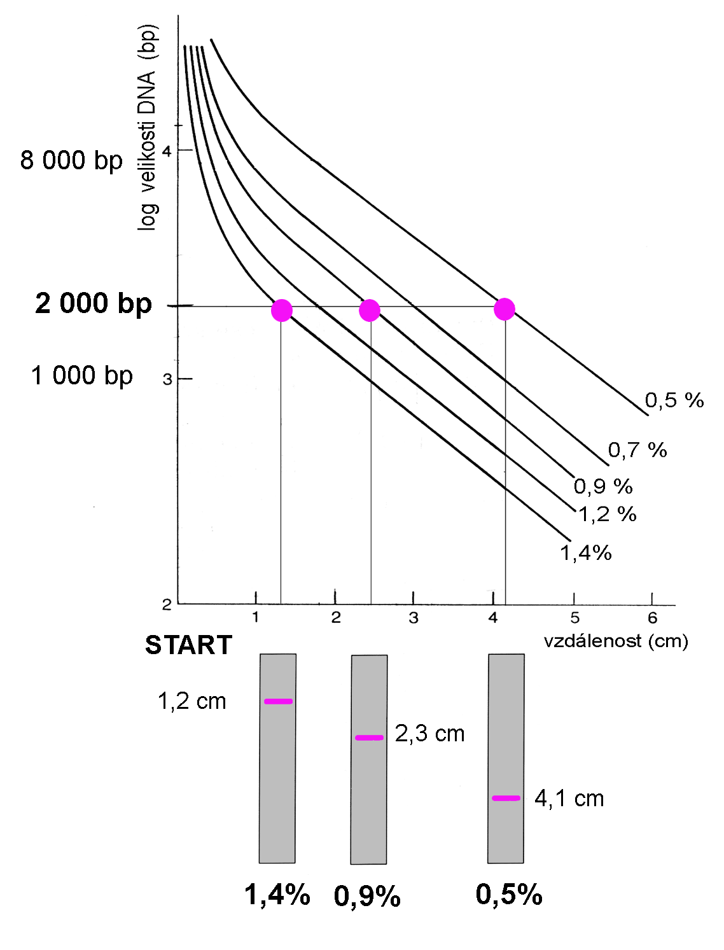
Pohyb fragmentů DNA v gelu v závislosti na jeho koncentraci

Slide 7
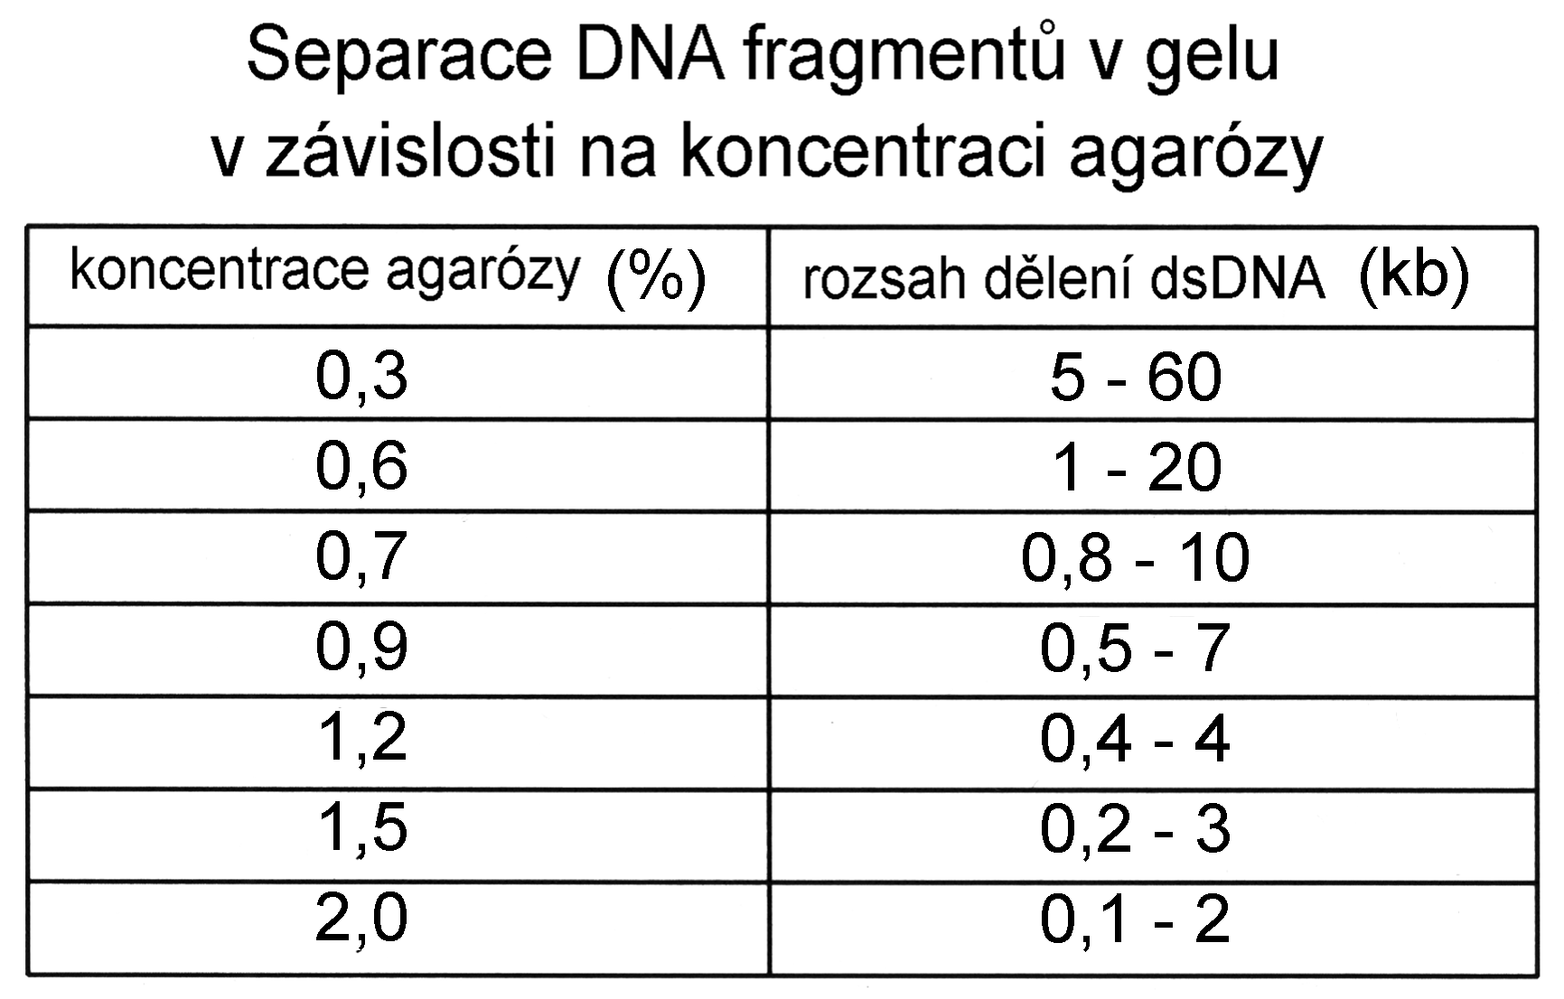

Slide 8
Aby vzorek při nanášení do jamky klesal k jejímu dnu, míchá se s nanášecím pufrem. Tento pufr vzorek zároveň obarví a v průběhu ELFO nám putující barvička dává ilustrativní přehled o vzdálenosti, kterou vzorek o odpovídající velikosti urazil.
Obvykle bývá 4 – 6 krát koncentrovaný.
Může se použít např.
0,25% bromfenolová modř (obarví)
40% (w/v) sacharóza ve vodě (zvýší hustotu)
Existuje několik typů nanášecích pufrů, které mohou obsahovat místo sacharózy glycerol nebo Ficol 400.

Slide 9
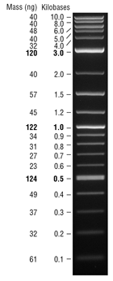
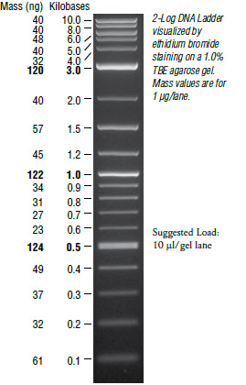
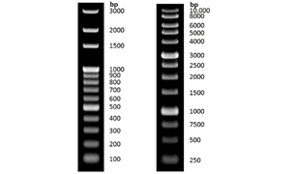
Marker = směs lineárních fragmentů DNA s definovanou délkou, umožňuje určit velikost molekul DNA (amplikony, plazmidy nebo fragmenty DNA po restrikčním štěpení) po proběhnutí elektroforézy porovnáním.
100bp 1kb 1kb Plus 2-log

Slide 10
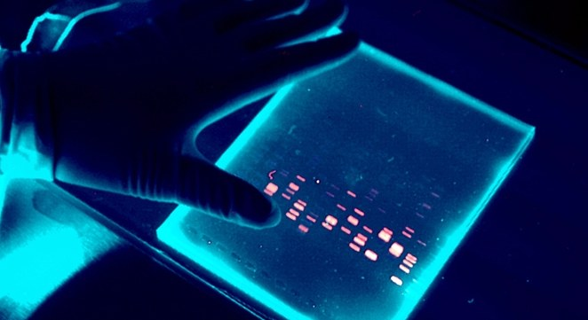
DNA fragmenty v UV světle 302 nm a fotodokumentace
ETb
Stain G
SERVA DNA Stain G 0,3 µl/40 ml agarózy

Slide 11
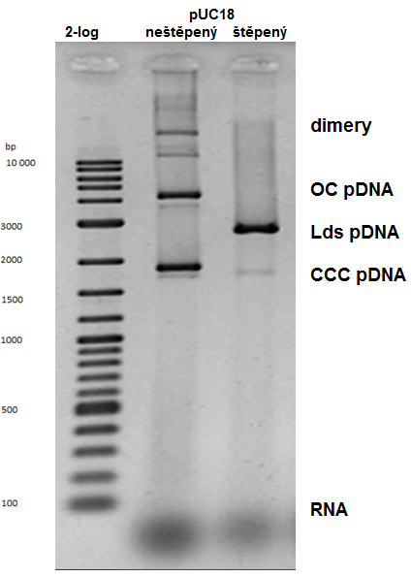
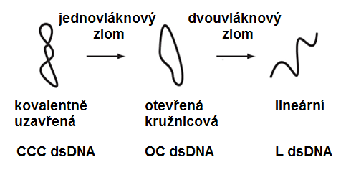
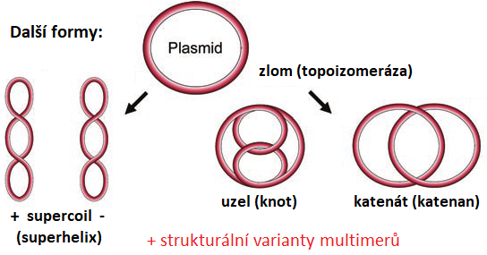
Na gelu vidíte různé proužky téhož plazmidu, tzn. kromě multimerů je délka jejich nukleotidové sekvence totožná. Která forma/proužek umožňuje spolehlivě určit velikost plazmidu? Proč?

Slide 12
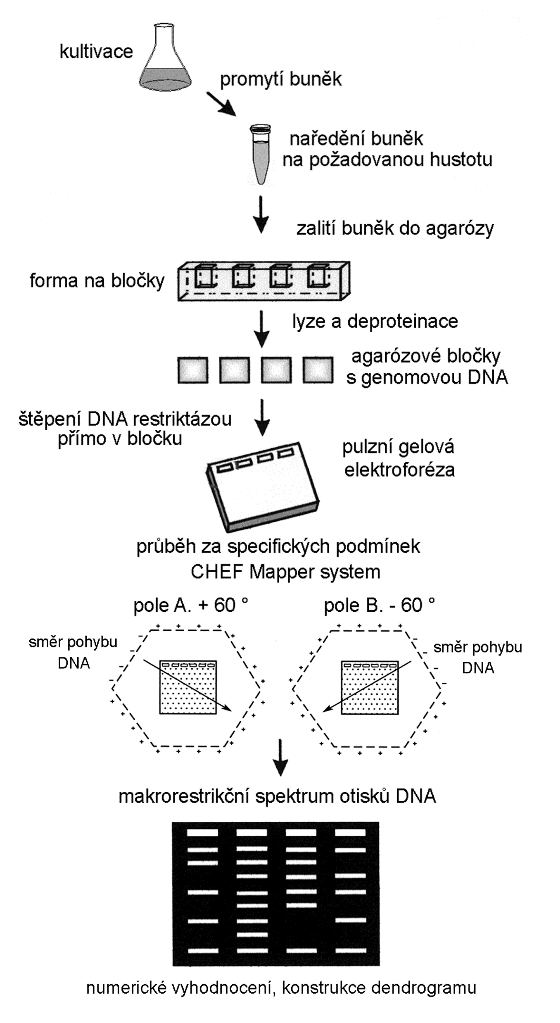
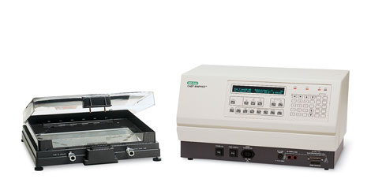
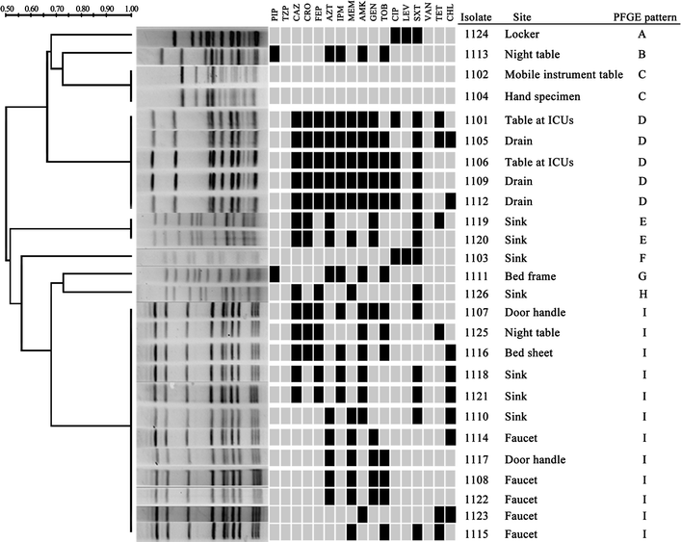
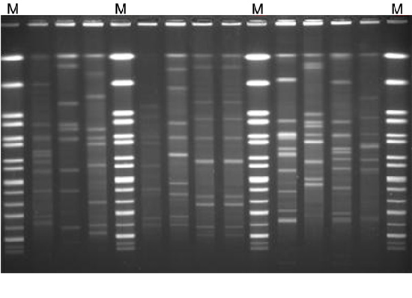
PFGE

Slide 13
ANIMATION 3D OF GEL ELECTROPHORESIS BETTER EXPLAINED - YouTube
DNA gel electrophoresis 3D animation - YouTube
What is Gel Electrophoresis? | miniPCR bio™ - YouTube
How to Interpret Gel Electrophoresis Results: Different types of plasmid DNA - YouTube

Slide 14
ELFO - postup

Slide 15
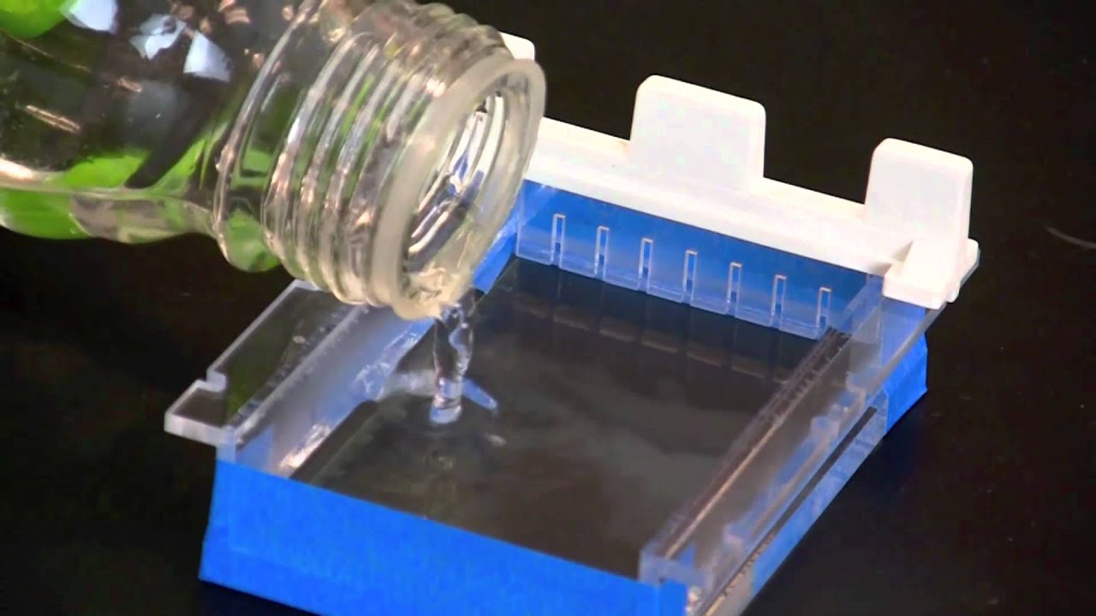
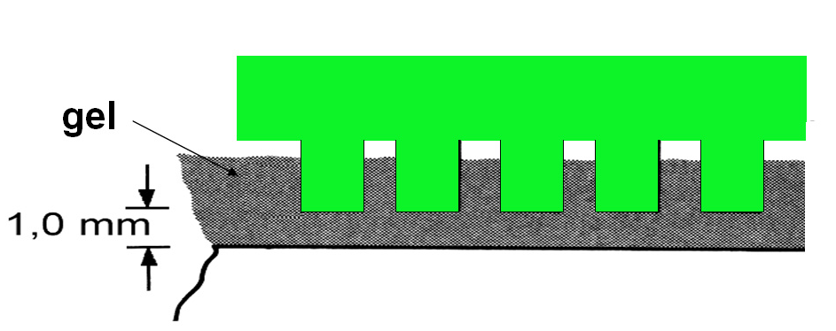
Příprava gelu pro ELFO
Vypočítat objem gelu (výška gelu ≥ 5 mm)
Připravit 500 ml 1×TAE pufr ze zásob. roztoku konc. 50×
Navážit agarózu a smíchat s 1×TAE pufrem tak aby vznikl 1,5% gel
Rozvařit agarózu 10 min/100°C
Opatrně promíchat, vytemperovat na 50 °C
Nalít do vyrovnaného tvořítka tak, aby nevznikly bubliny
Nechat gel ztuhnout (20 min)

Slide 16
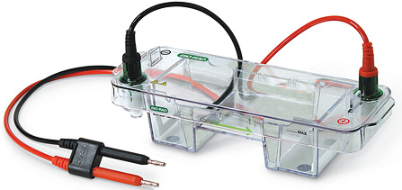
-> přenést gel i s formou do ELFO vany, hřebínek u katody (-)
-> přelít 1x TAE pufrem, hladina cca 3 - 5 mm nad gelem
-> po přelití pufrem vytáhnout hřebínek kolmo nahoru

Slide 17
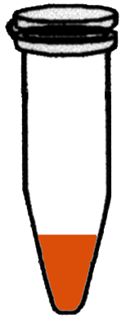
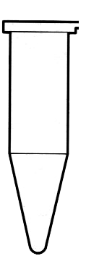
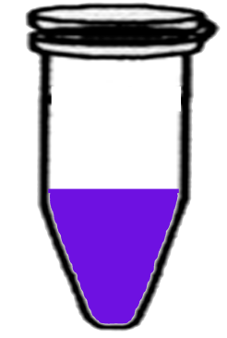
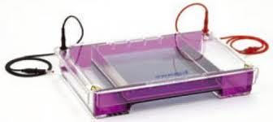
Příprava vzorku DNA pro nanášení do gelu
nanášecí pufr je 6× koncentrovaný
1/6
DNA s nanášecím pufrem
ELFO
roztok DNA
neštěpená vektorová pDNA: 10 μl (500 µg/ml) + 2 μl NP - každý svůj vzorek
štěpená vektorová pDNA: 10 μl (250 µg/ml) + 2 μl NP - každý svůj vzorek
štěpená rekombinantní pDNA: 10 μl (250 µg/ml) + 2 μl NP - 1 na prac. skupinu
PCR amplikon (inzert): min. 5 μl + 1 μl NP - 1 na prac. skupinu

Slide 18
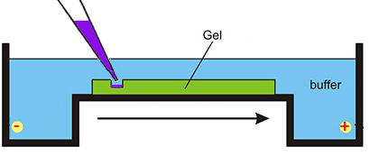
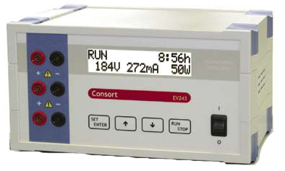
Správně zapojit! nastavit napětí 5 V/cm a spustit elektroforézu
- nanášet vzorky s nanášecím pufrem
- špička pod hladinou 1× TAE pufru
- vhodný marker (5 µl)
ZAPSAT SI POŘADÍ!
20 min v roztoku etidiumbromidu
(1 µg/ml)
! POZOR - mutagen !

Slide 19
Centrifugace
- je separační metoda založená na pohybu částic v tekutém mediu vlivem odstředivého pole, které vzniká otáčením rotoru centrifugy.
- během centrifugace působí na částici odstředivá síla
F₁ = m ω ² r ω = 2pn n = rpm
F_{f} = frikční (třecí) síla
F_{ods} = odstředivá síla
F_{vz} = vztlaková síla
ω = úhlová rychlost
r = vzdálenost částice od osy otáčení
m = hmotnost částice
ω²r = a (zrychlení)
F_{ods} = ma
m
r
Notes:
Centrifugace slouží k rozdělení částic pomocí odstředivé síly.

Slide 20
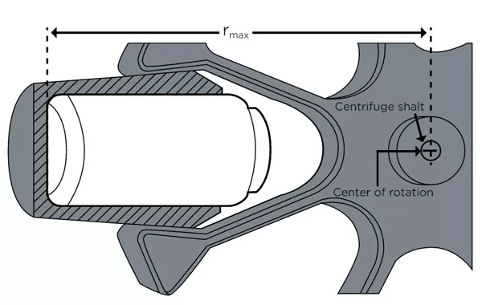
RCF versus RPM
Parametry centrifugace se nejčastěji vyjadřují jako:
RCF (relative centrifugal force, relativní centrifugační síla)
RCF se uvádí v násobcích gravitačního zrychlení g (g = 980 cm/s²)
𝑹𝑪𝑭 = 𝟏𝟏, 𝟏𝟖 × 𝟏𝟎^{−𝟔} × 𝒓 × 𝒏 ^{𝟐}
n = počet otáček rotoru za minutu (rpm)
r = vzdálenost místa od středu rotace (typ a velikost rotoru)
RCF = je relativní centrifugační zrychlení je číslo bez rozměru – udává kolikrát je zrychlení vyvolané rotací vyšší než gravitační zrychlení Země
RPM (rotations per minute, počet otáček za minutu)

Slide 21
Nomogram pro přepočet RCF a rpm
Nomogram pro přepočet relativní centrifugační síly (rcf) a otáček rotoru za minutu (n) v závislosti na poloměru rotoru (r).
Příklad:
r_{max} = 7,2 cm
n = 14 000 rpm
rcf_{max} = 16 000 x g

Slide 22
Centrifugace
Centrifugace urychlí sedimentaci pevných částic v kapalném prostředí
Na sedimentaci má vliv:
Vlastnosti látek (hmotnost, velikost, tvar, hustota)
Vlastnosti prostředí (hustota, viskozita)
Význam:
Odstranění hrubých částic z roztoku
sediment (pelet) x supernatant
Izolace organel a biomakromolekul
Stanovení základních parametrů (MW, hustota, sedimentační koeficient)

Slide 24
ZÁKLADNÍ TYPY CENTRIFUGACE
diferenciální centrifugace zonální centrifugace v hustotním gradientu
v homogenním roztoku
- opakovaná centrifugace
podle rychlosti sedimentace podle hustoty částic
- gradient se tvoří nanášením vrstev - gradient vzniká při centrifugaci
- sedimentační koeficient (S) - vznášivá hustota (ρ)

Slide 25
Sedimentační koeficient
= dr/dt, tj. charakterizuje rychlost pohybu částice při izokinetické centrifugaci (přepočítává se na standardní sedimentační koeficient)
Využití:
- charakterizace informačních makromolekul, buněčných organel apod. :
hodnoty koeficientu se pohybují v rozmezí 10⁻¹¹ - 10⁻¹³ s, proto se udává ve Svedbergových jednotkách: 1 S = 10⁻¹³ sekundy
např. 30S = 30 × 10⁻¹³ s (dále 23S RNA, 16S RNA, nebo ribozom. podjednotky 30S, 50S)
Vznášivá hustota
= hustota stanovená izopyknickou centrifugací, částice se nacházejí v oblasti, kde je hustota roztoku stejná jako hustota částic
Využití:
- separace různých forem DNA
- dále výpočet % (G+C): je známo, že na vznášivou hustotu dsDNA má vliv zastoupení jednotlivých typů párů bází, čehož se využívá ke stanovení podílu GC-párů ve vzorcích DNA; platí: % (G+C) = (ρ - 1,660/0,098) .100

Slide 26
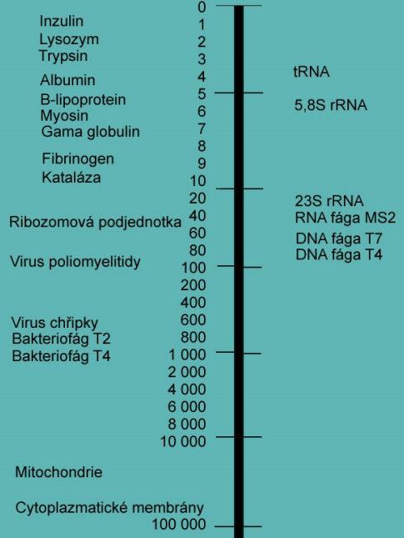
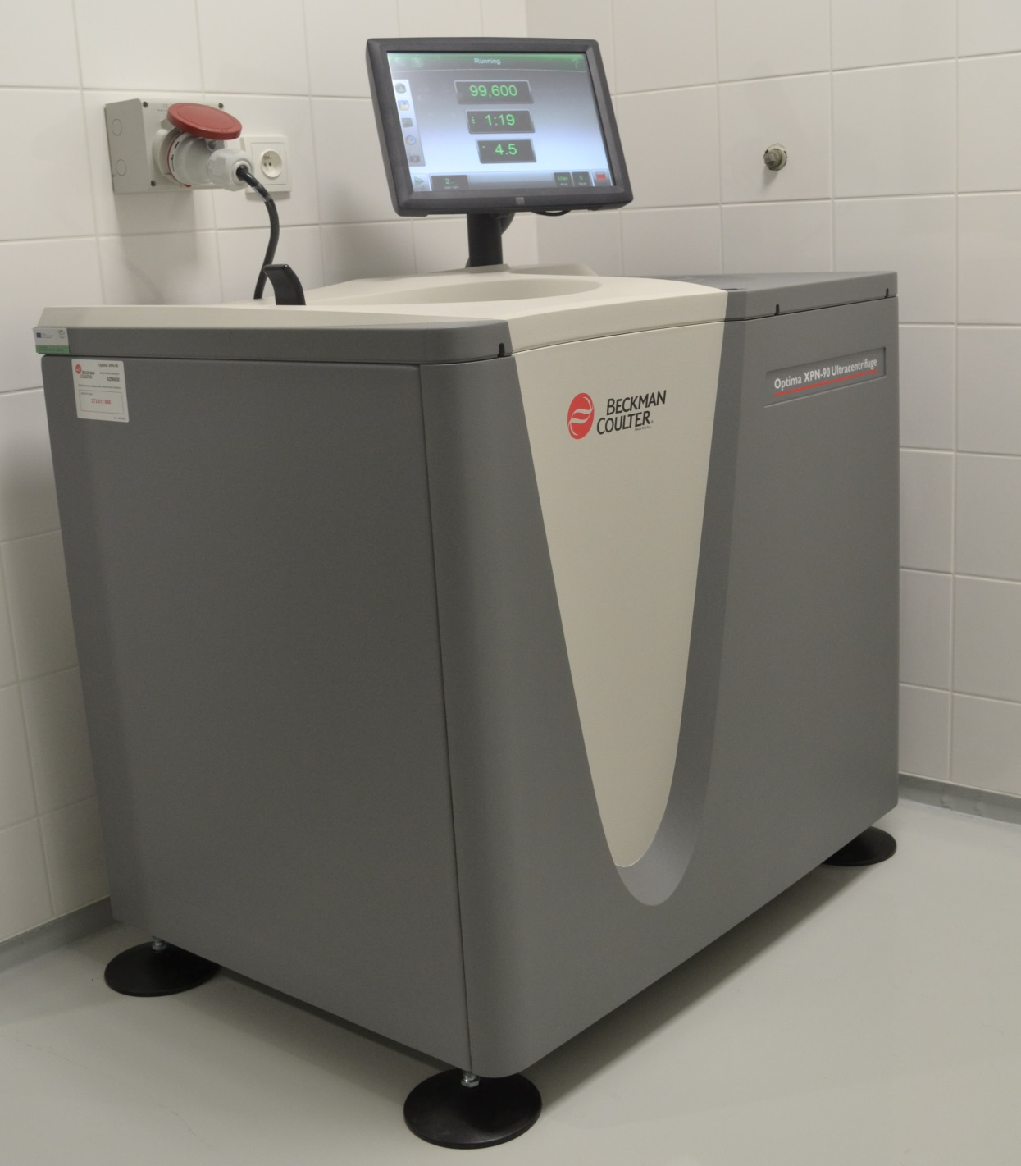
ultracentrifuga Beckman Optima XPN-90

Slide 27
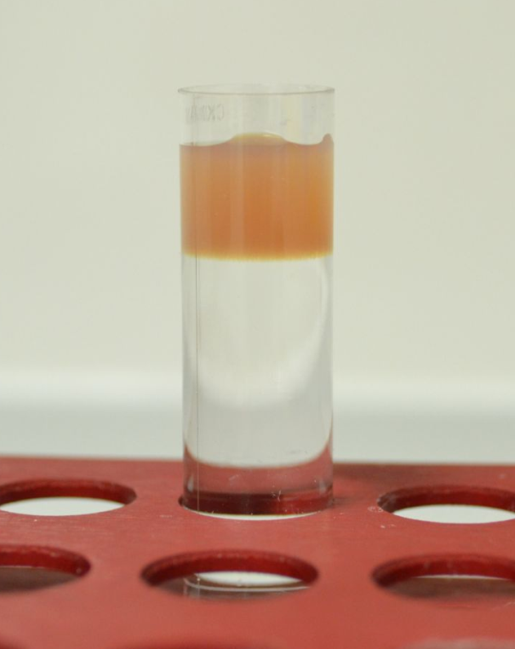
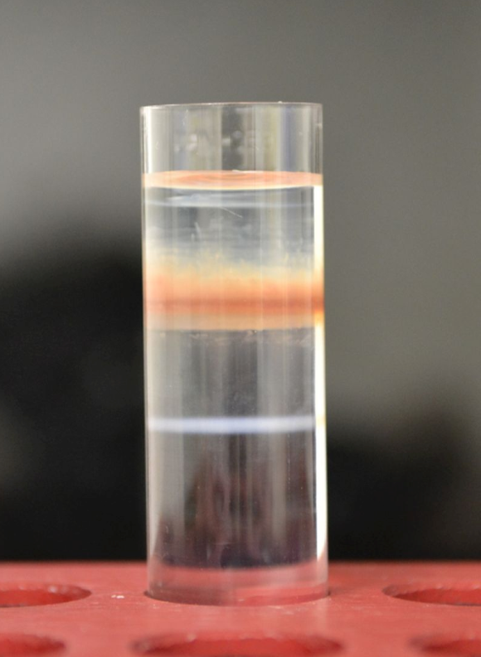
Izokinetická centrifugace zakoncentrovaného fágového lyzátu v gradientu CsCl
Před centrifugací Po centrifugaci
buněčné debris
viriony

Slide 28
Způsoby konstrukce sacharózového gradientu
Vrstvit po 1 ml
1. 45% sacharóza
2. převrstveni 5% sacharózou
3. mezivrstvení 25% sacharózou
4. mezivrstvení 35% sacharózou
5. mezivrstvení 15% sacharózou

